Slide 1


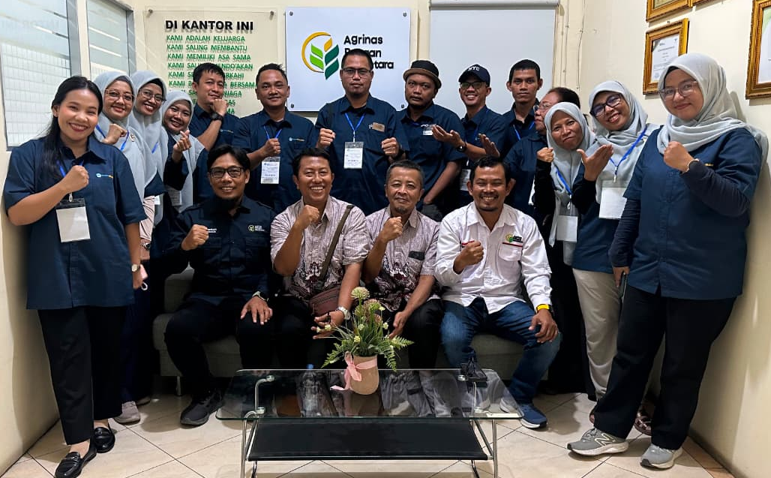
DISEMINASI UPSKILLING & RESKILLING
BESTEK TENDER DAN
KONTRAK KONSTRUKSI
DIKLAT BATCH 5
BBMPV BBL MEDAN
DIKLAT BATCH 5 • BESTEK TENDER DAN KONTRAK KONSTRUKSI

Slide 2
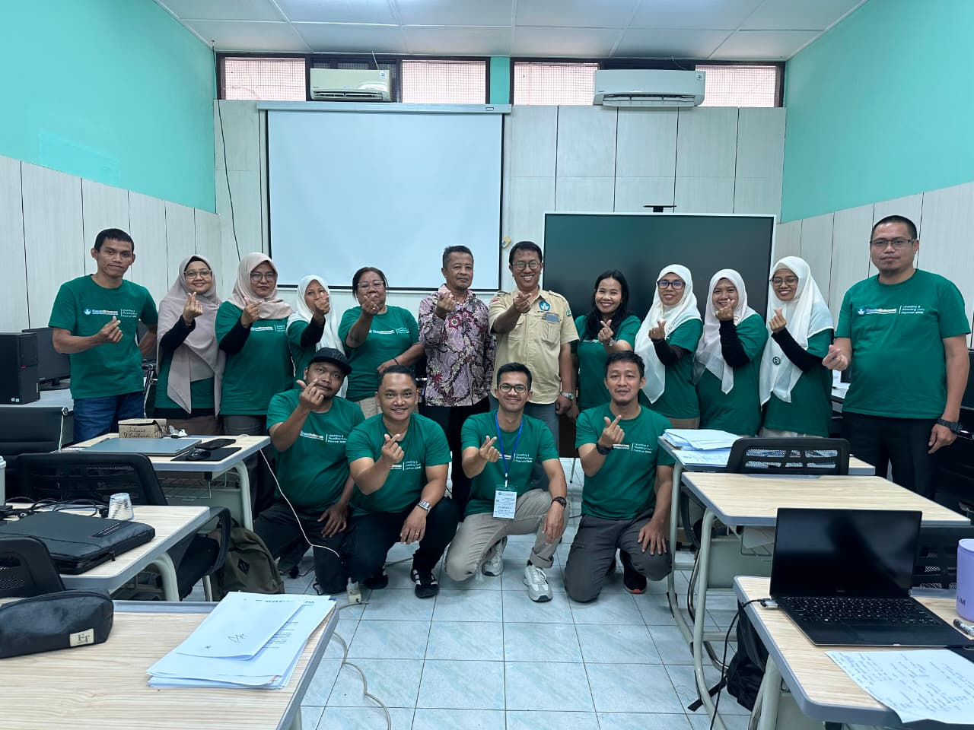
Tujuan Pembelajaran
Memahami fungsi dan struktur dokumen bestek dalam pekerjaan konstruksi.
Menjelaskan tahapan tender/pemilihan penyedia dan prinsip evaluasi penawaran.
Mengidentifikasi komponen utama kontrak konstruksi dan pembagian tanggung jawab para pihak.
Mampu mengenali risiko kontraktual, perubahan pekerjaan, pembayaran, dan penyelesaian sengketa.
Menumbuhkan ketelitian dalam membaca persyaratan teknis, administratif, dan komersial.
DIKLAT BATCH 5 • BESTEK TENDER DAN KONTRAK KONSTRUKSI

Slide 3
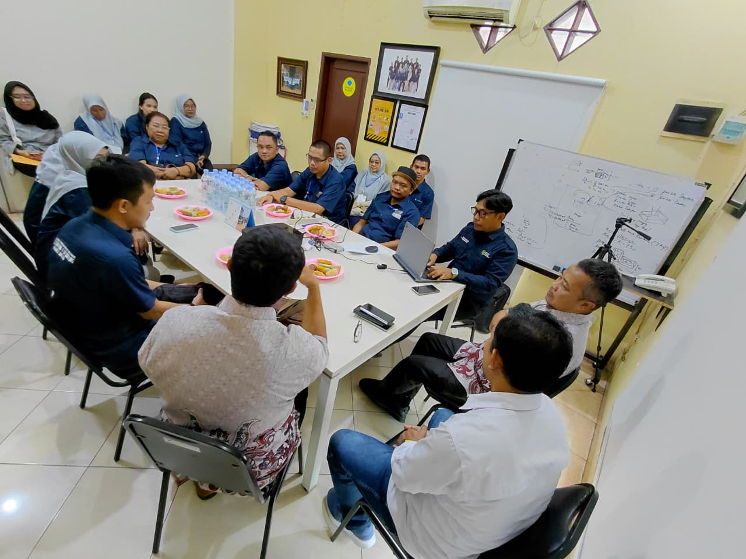
Peta Materi
1. Konsep dasar bestek dan dokumen tender
2. Spesifikasi teknis dan gambar kerja
3. Proses tender/pemilihan penyedia
4. Penyusunan dan evaluasi penawaran
5. Kontrak konstruksi: struktur, jenis, dan klausul penting
6. Pelaksanaan, perubahan, pembayaran, dan pengendalian kontrak
7. Risiko, wanprestasi, dan penyelesaian sengketa
DIKLAT BATCH 5 • BESTEK TENDER DAN KONTRAK KONSTRUKSI

Slide 4

1. Konsep Dasar Bestek
Bestek adalah dokumen yang menjelaskan persyaratan teknis dan ketentuan pelaksanaan pekerjaan agar hasil konstruksi sesuai tujuan desain.
Fungsi utama: menjadi acuan penawaran, pelaksanaan, pengawasan, pemeriksaan mutu, dan dasar pengukuran pekerjaan.
Bestek harus konsisten dengan gambar, volume/daftar kuantitas, metode pelaksanaan, standar mutu, serta ketentuan kontrak.
Prinsip penting: jelas, terukur, tidak multitafsir, dapat dilaksanakan, dan dapat diverifikasi.
Kunci: dokumen tender yang baik mengurangi perbedaan interpretasi dan potensi sengketa saat pelaksanaan.
DIKLAT BATCH 5 • BESTEK TENDER DAN KONTRAK KONSTRUKSI

Slide 5
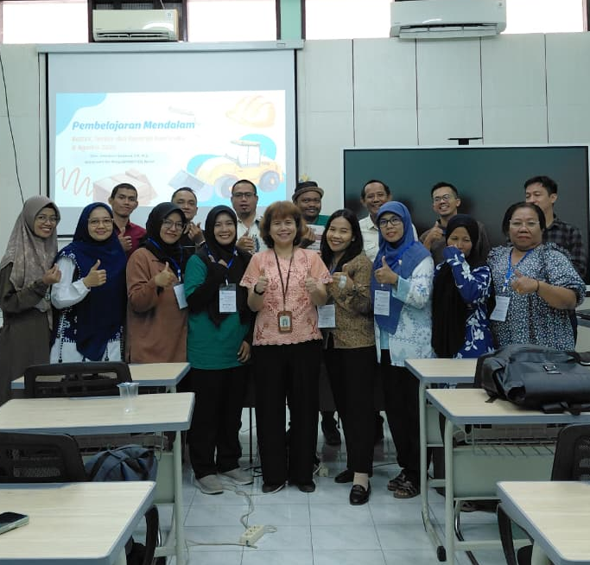
2. Struktur Dokumen Tender
Dokumen pemilihan/pengadaan dan instruksi kepada peserta.
Persyaratan administrasi dan kualifikasi penyedia.
Spesifikasi teknis / RKS (Rencana Kerja dan Syarat-Syarat).
Gambar kerja, detail, dan dokumen desain.
Daftar kuantitas dan harga (BOQ) / daftar pekerjaan.
Rancangan surat perjanjian dan syarat-syarat kontrak.
Format penawaran, jaminan, jadwal pelaksanaan, dan dokumen pendukung lainnya.
DIKLAT BATCH 5 • BESTEK TENDER DAN KONTRAK KONSTRUKSI

Slide 6
3. Spesifikasi Teknis / RKS
Memuat standar bahan, mutu, toleransi, metode kerja, pengujian, dan kriteria penerimaan.
Spesifikasi dapat bersifat preskriptif (menentukan cara/bahan) atau berbasis kinerja (menentukan hasil yang harus dicapai).
Setiap persyaratan sebaiknya memiliki parameter pemeriksaan yang objektif.
Gunakan standar yang relevan dan edisi yang berlaku sesuai ketentuan proyek.
Pastikan istilah, satuan, merek/produk, dan persyaratan mutu tidak bertentangan dengan dokumen lain.
DIKLAT BATCH 5 • BESTEK TENDER DAN KONTRAK KONSTRUKSI

Slide 7
4. Gambar Kerja dan BOQ
GAMBAR KERJA
BOQ / DAFTAR KUANTITAS
Menunjukkan dimensi, elevasi, detail, lokasi, dan hubungan antar elemen.
Harus memiliki nomor, revisi, skala, dan status penerbitan yang jelas.
Menjadi dasar perhitungan harga dan pengukuran pekerjaan.
Periksa satuan, volume, uraian pekerjaan, dan kesesuaiannya dengan gambar serta spesifikasi.
Checklist: gambar ↔ spesifikasi ↔ BOQ ↔ rancangan kontrak harus saling konsisten.
DIKLAT BATCH 5 • BESTEK TENDER DAN KONTRAK KONSTRUKSI

Slide 8
5. Tahapan Tender / Pemilihan Penyedia
Persiapan paket: lingkup, desain, spesifikasi, HPS/estimasi, jadwal, dan dokumen pemilihan.
Pengumuman/undangan dan pemberian dokumen kepada peserta.
Penjelasan pekerjaan / aanwijzing dan penyampaian pertanyaan.
Pemasukan dokumen penawaran sesuai jadwal.
Evaluasi administrasi, teknis, dan harga sesuai metode yang ditetapkan.
Penetapan pemenang, masa sanggah bila berlaku, kemudian penandatanganan kontrak.
DIKLAT BATCH 5 • BESTEK TENDER DAN KONTRAK KONSTRUKSI

Slide 9
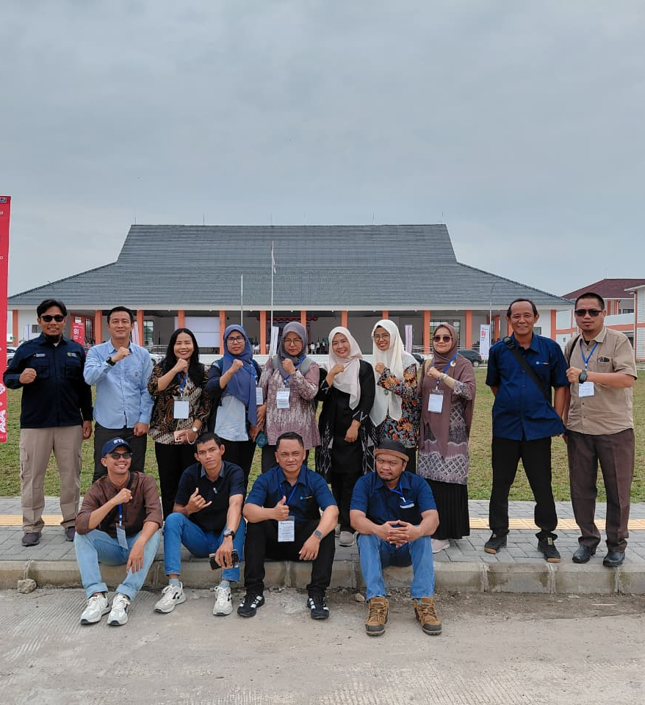
6. Penyusunan Penawaran
Pelajari seluruh dokumen tender; buat daftar persyaratan wajib dan batas waktu.
Susun metode pelaksanaan berdasarkan kondisi lapangan, spesifikasi, sumber daya, dan urutan kerja.
Hitung biaya langsung: tenaga kerja, bahan, alat, subkontrak, dan biaya terkait.
Perhitungkan biaya tidak langsung, overhead, risiko, dan keuntungan secara wajar.
Validasi aritmatika, volume, satuan, harga satuan, total, pajak, dan masa berlaku penawaran.
Pastikan semua formulir, tanda tangan, jaminan, dan lampiran sesuai persyaratan.
DIKLAT BATCH 5 • BESTEK TENDER DAN KONTRAK KONSTRUKSI

Slide 10
7. Evaluasi Penawaran
Evaluasi administrasi: kelengkapan dan kesesuaian dokumen.
Evaluasi teknis: pemahaman pekerjaan, metode, jadwal, personel, peralatan, mutu, dan keselamatan.
Evaluasi harga: kewajaran, koreksi aritmatik, kesesuaian item, dan ketentuan evaluasi.
Prinsip evaluasi: objektif, transparan sesuai aturan paket, dapat ditelusuri, dan konsisten dengan dokumen pemilihan.
Dokumentasikan alasan setiap keputusan evaluasi.
DIKLAT BATCH 5 • BESTEK TENDER DAN KONTRAK KONSTRUKSI

Slide 11
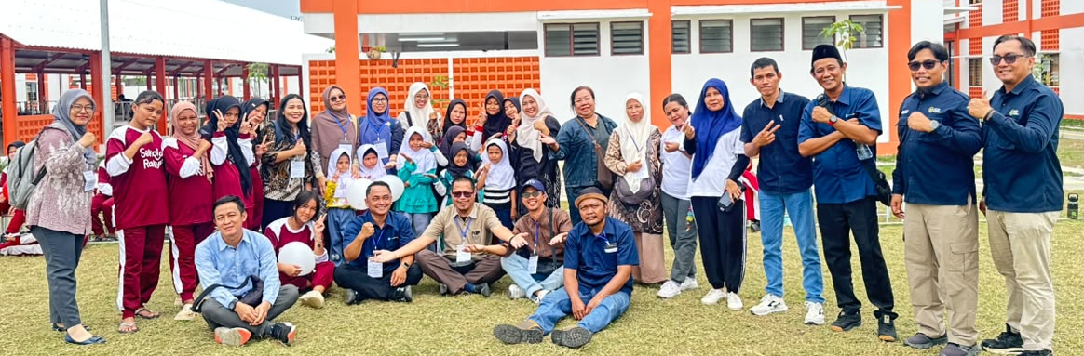
8. Kontrak Konstruksi
Kontrak adalah kesepakatan yang mengikat para pihak mengenai lingkup pekerjaan, harga, waktu, mutu, risiko, dan hak/kewajiban.
Komponen umum: surat perjanjian, syarat umum/khusus, spesifikasi, gambar, BOQ, jadwal, serta dokumen lain yang dipersyaratkan.
Klausul harus menjelaskan siapa melakukan apa, kapan, dengan standar apa, bagaimana dibayar, dan apa akibat jika terjadi penyimpangan.
Urutan hierarki dokumen kontrak perlu jelas untuk mengatasi perbedaan antar dokumen.
DIKLAT BATCH 5 • BESTEK TENDER DAN KONTRAK KONSTRUKSI

Slide 12
9. Jenis Kontrak dan Implikasinya
Lump sum: harga total relatif tetap untuk lingkup yang didefinisikan; risiko kuantitas/desain perlu dikelola sejak awal.
Unit price / harga satuan: pembayaran berdasarkan volume terukur × harga satuan; cocok bila kuantitas belum sepenuhnya pasti.
Cost plus: biaya yang dapat diterima dibayar dengan mekanisme tambahan tertentu; membutuhkan pengendalian biaya dan audit yang kuat.
Kontrak gabungan dapat digunakan untuk mengakomodasi karakteristik pekerjaan yang berbeda.
Pemilihan jenis kontrak harus mempertimbangkan kematangan desain, kepastian volume, risiko, dan mekanisme pembayaran.
DIKLAT BATCH 5 • BESTEK TENDER DAN KONTRAK KONSTRUKSI

Slide 13
10. Klausul Penting dalam Kontrak
Ruang lingkup dan batas tanggung jawab.
Harga kontrak, pajak, mata uang, dan mekanisme pembayaran.
Waktu pelaksanaan, milestone, perpanjangan waktu, dan keterlambatan.
Mutu, inspeksi, pengujian, K3, lingkungan, dan serah terima.
Perubahan pekerjaan / variation order dan mekanisme persetujuannya.
Jaminan, asuransi, denda/kompensasi, keadaan kahar, pemutusan kontrak.
Kerja sama/subkontrak, kerahasiaan, kepatuhan, serta penyelesaian sengketa.
DIKLAT BATCH 5 • BESTEK TENDER DAN KONTRAK KONSTRUKSI

Slide 14
11. Perubahan Pekerjaan (Variation)
Perubahan dapat terjadi karena kondisi lapangan, revisi desain, kebutuhan pemilik, kesalahan/ketidaklengkapan dokumen, atau instruksi yang sah.
Jangan melaksanakan perubahan bernilai/berdampak kontraktual tanpa instruksi dan persetujuan sesuai kewenangan kontrak.
Dokumentasikan: alasan perubahan, uraian, gambar revisi, volume, harga, dampak waktu, dan persetujuan.
Evaluasi dampak perubahan terhadap biaya, jadwal, mutu, keselamatan, dan risiko.
DIKLAT BATCH 5 • BESTEK TENDER DAN KONTRAK KONSTRUKSI

Slide 15
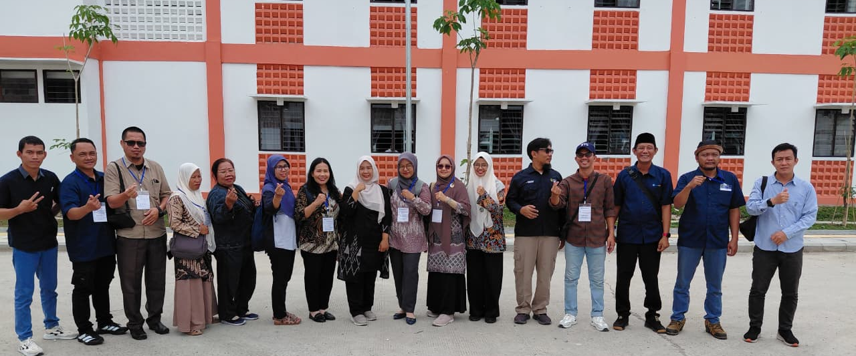
12. Pembayaran dan Pengukuran
Pembayaran harus berbasis prestasi pekerjaan yang dapat diverifikasi dan sesuai mekanisme kontrak.
Dokumen pendukung dapat meliputi berita acara pengukuran, laporan progres, hasil pengujian, invoice, dan dokumen pajak.
Untuk harga satuan: kuantitas terukur menjadi dasar pembayaran.
Untuk lump sum: fokus pada pencapaian lingkup/milestone sesuai ketentuan kontrak.
Jaga rekam jejak perubahan volume, pekerjaan tambah/kurang, retensi, uang muka, dan pembayaran akhir.
DIKLAT BATCH 5 • BESTEK TENDER DAN KONTRAK KONSTRUKSI

Slide 16
13. Risiko, Wanprestasi, dan Sengketa
Risiko umum: keterlambatan, kenaikan harga, kondisi lapangan, desain tidak lengkap, mutu, keselamatan, cash flow, dan perubahan regulasi.
Kelola risiko dengan identifikasi awal, alokasi risiko yang adil, mitigasi, monitoring, dan dokumentasi.
Indikasi wanprestasi harus ditangani berdasarkan mekanisme pemberitahuan, kesempatan perbaikan, dan ketentuan kontrak.
Utamakan pencegahan sengketa melalui komunikasi, instruksi tertulis, rapat, notulen, dan administrasi kontrak yang rapi.
Jika sengketa terjadi, gunakan tahapan penyelesaian yang telah disepakati dalam kontrak.
DIKLAT BATCH 5 • BESTEK TENDER DAN KONTRAK KONSTRUKSI

Slide 17
14. Studi Kasus Singkat
Kasus: Volume pekerjaan tanah aktual lebih besar dari BOQ akibat kondisi lapangan yang tidak teridentifikasi saat tender.
Apa yang harus diverifikasi terlebih dahulu?
(1) Data tender dan gambar; (2) kondisi aktual dan bukti ukur; (3) ketentuan kontrak tentang pengukuran/perubahan; (4) kewenangan pemberi instruksi.
Apa dokumen yang perlu dibuat?
Berita acara kondisi lapangan, hasil pengukuran, analisis harga/kuantitas, instruksi perubahan, dan persetujuan sesuai mekanisme kontrak.
Prinsip: pekerjaan harus tetap terkendali secara teknis, administrasi, biaya, dan waktu.
DIKLAT BATCH 5 • BESTEK TENDER DAN KONTRAK KONSTRUKSI

Slide 18
15. Checklist Praktis
☐ Lingkup pekerjaan jelas dan batasannya tegas.
☐ Gambar, spesifikasi, dan BOQ konsisten.
☐ Persyaratan tender objektif dan dapat diverifikasi.
☐ Metode evaluasi dan kriteria penilaian jelas.
☐ Jenis kontrak sesuai tingkat kepastian desain/volume.
☐ Klausul waktu, pembayaran, perubahan, risiko, dan sengketa lengkap.
☐ Semua instruksi, pengukuran, perubahan, dan pembayaran terdokumentasi.
DIKLAT BATCH 5 • BESTEK TENDER DAN KONTRAK KONSTRUKSI

Slide 19
Rangkuman
Bestek bukan sekadar kumpulan spesifikasi; ia merupakan bagian dari sistem dokumen yang mengendalikan mutu dan lingkup pekerjaan.
Tender yang baik dimulai dari dokumen yang jelas, konsisten, terukur, dan adil.
Kontrak yang baik mengalokasikan risiko secara jelas serta menyediakan mekanisme perubahan dan penyelesaian masalah.
Administrasi kontrak yang tertib sama pentingnya dengan kemampuan teknis di lapangan.
Tujuan akhir: pekerjaan tepat mutu, tepat waktu, tepat biaya, aman, dan dapat dipertanggungjawabkan.
TERIMA KASIH • DISKUSI & TANYA JAWAB
DIKLAT BATCH 5 • BESTEK TENDER DAN KONTRAK KONSTRUKSI

